Slide 1
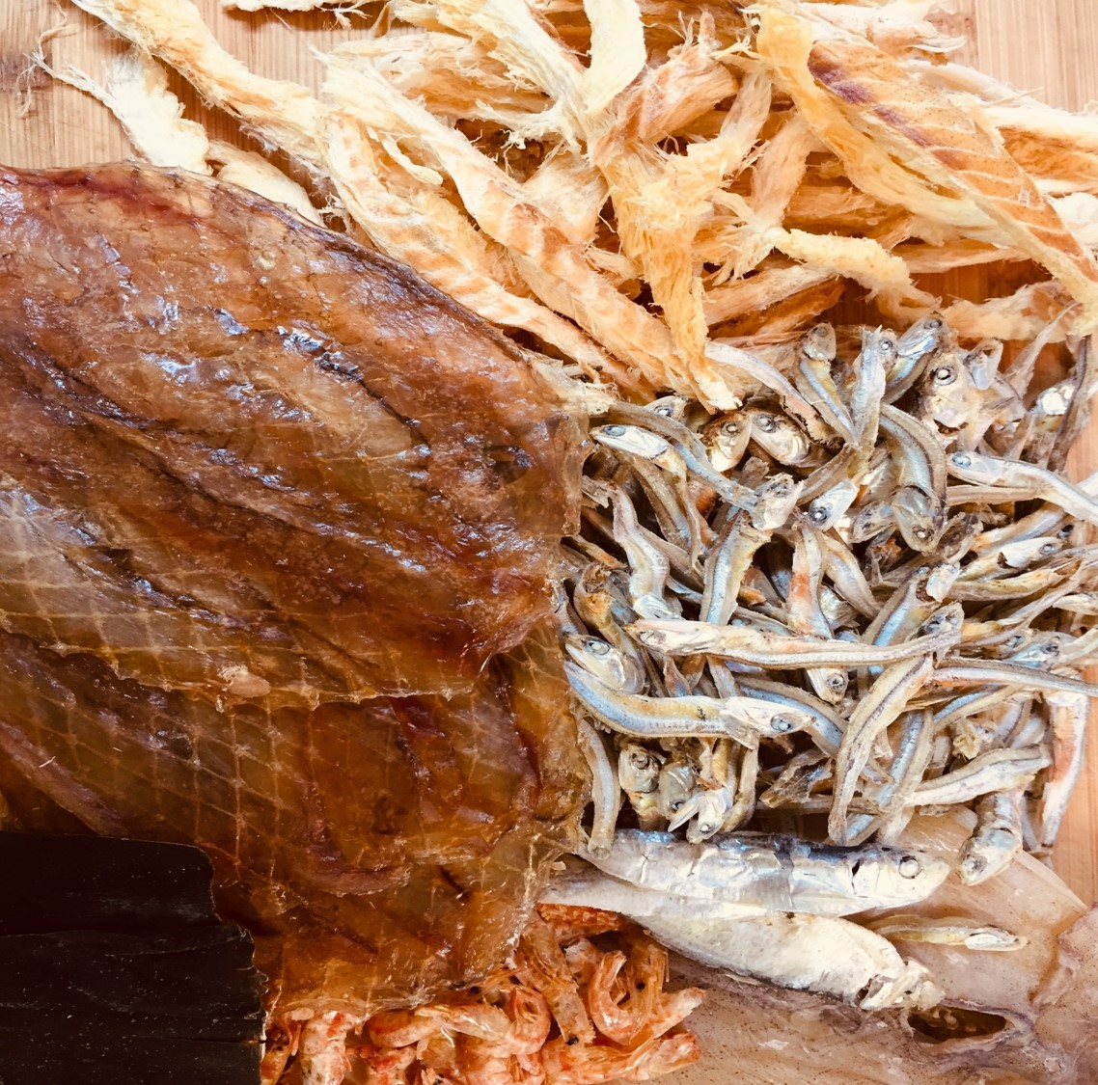
2
일성 건어물
주요 제품 군

Slide 2

3
상반기
매출 현황

